Slide 1
TEST AUtomation
Jelena Pete, endava
Boško Nikolić, endava

Slide 2
Sadržaj
Uvod u automatsko testiranje
Alati za automatsko testiranje - Selenium
Struktura web stranice i DOM model
Lociranje elemenata
Problemi pri lociranju elemenata - wait komande
Vežba

Slide 3
1. Uvod u automatsko testiranje

Slide 4
Uvod u automatsko testiranje
Automatsko testiranje je proces korišćenja softvera za kontrolu izvršenja testova, poređenje aktuelnih i očekivanih rezultata, kao i izveštavanje o testiranju i kontroli.
Cilj automatskog testiranja je da pojednostavi i ubrza proces testiranja.

Slide 5
Uvod u automatsko testiranje
Prednosti i mane:
Prednosti automatskog testiranja (u odnosu na manuelno): veća brzina i tačnost, detaljnije testiranje, obezbeđuje konzistentnost, dugoročno smanjuje vreme i troškove, povećava produktivnost, može se povezati sa CI.
Mane automatskog testiranja: ne može u potpunosti da zameni manuelno, pri uvođenju zahteva veće troškove, zahteva održavanje.

Slide 6
Uvod u automatsko testiranje
Komponente infrastrukture automatskog testiranja:
aplikacija koja se testira - application under test
testno okruženje - test framework
test case
test podaci – test data

Slide 7
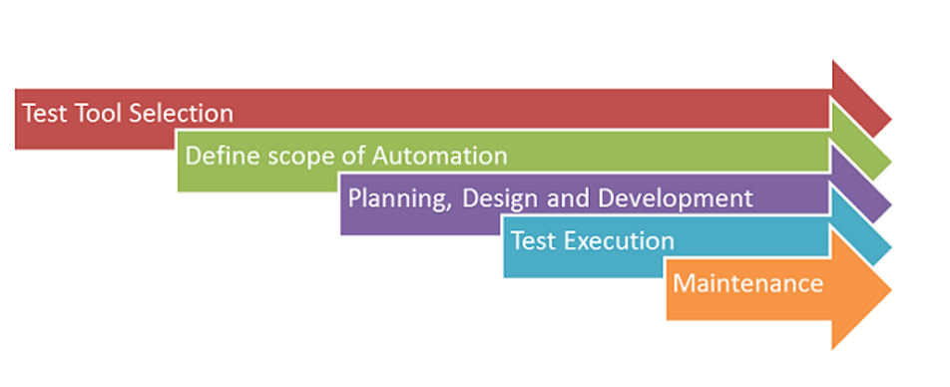
Uvod u automatsko testiranje
Procesi u razvoju test framework-a

Slide 8
Uvod u automatsko testiranje
ALATI ZA AUTOMATSKO TESTIRANJE
UI (Web + Desktop) - Selenium, Cypress, Playwright, Squish…
API - Postman, SoapUI…
Load & Performance – Jmeter…

Slide 9
2. Selenium

Slide 10
Selenium
Alat za automatizaciju funkcionalnih UI testova
Prednosti i mane - cross-browser, multi-language, multi OS, open source, samo web apps, mobile zahteva dodatne biblioteke – Appium, ne podržava api testiranje
Selenium IDE - snimanje testova
Selenium Web Driver - objektno orijentisni API
Selenium Grid (hub + nodes) - paralelno izvrsavanje testova
Poslednja stabilna verzija 4.5 (izašla pre nekoliko meseci)

Slide 11
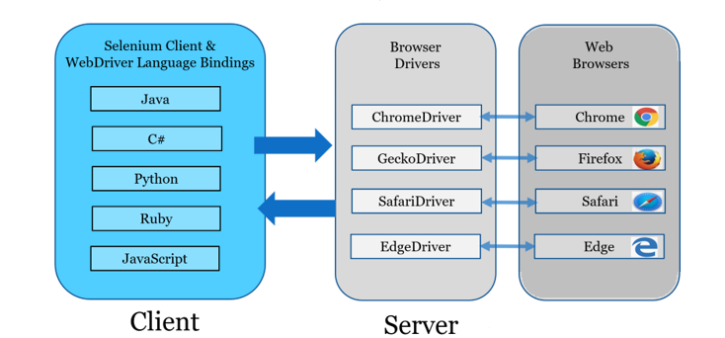
Selenium
Arhitektura

Slide 12
SELENIUM
Preko dependency-ja u pom.xml file-u, ako je maven projekat
Preko jar file-ova, ako nije maven projekat https://mvnrepository.com/artifact/org.seleniumhq.selenium/selenium-java
podešavanje

Slide 13
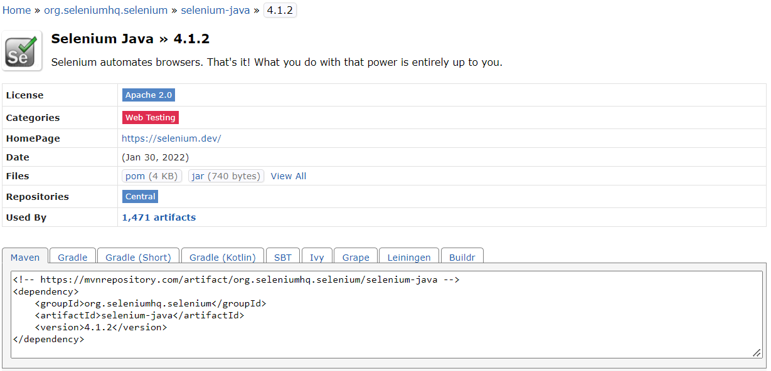
SELENIUM
podešavanje

Slide 14
SELENIUM
Programski interface
Objektno orijentisani API
Preko njega se ostvaruje komunikacija između testnog koda i browsera
Svaki browser ima svoj driver ChromeDriver, GeckoDriver(Firefox), EdgeDriver…
Otprilike 1 verzija driver-a podržava 4-5 verzija browser-a
WEB Driver

Slide 15
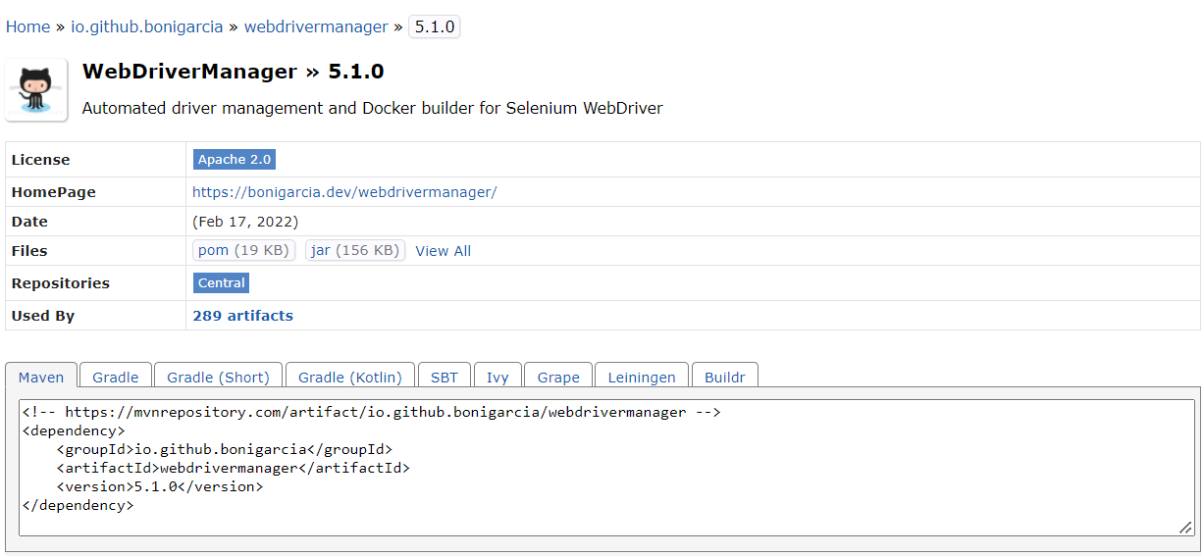
SELENIUM
WEB Driver
https://mvnrepository.com/artifact/io.github.bonigarcia/webdrivermanager

Slide 16
SELENIUM
Chrome: WebDriverManager.chromedriver().setup();
WebDriver driver = new ChromeDriver()
Firefox: WebDriverManager.firefoxdriver().setup();
WebDriver driver = new FirefoxDriver()
WEB Driver – definisanje

Slide 17
SELENIUM
get(String url) - vodi na prosledjeni URL
close() - zatvara trenutno otvorenu stranicu
quit() – zatvara browser
getCurrentURL() – vraća url stranice
findElement(By webElement) – vraća ui element
WEB Driver – neke metode

Slide 18
3. STRUKTURA WEB STRANICE I DOM MODEL

Slide 19
STRUKTURA WEB STRANICE I DOM MODEL
Pri učitavanju web stranice, web browser kreira Document Object Model stranice
DOM je objektni model za HTML, XHTML i XML.
HTML DOM je API, tj. programski interfejs za JavaScript koji može da menja HTML elemente, atribute, CSS stilove i reaguje na HTML events.

Slide 20
STRUKTURA WEB STRANICE I DOM MODEL
HTML DOM definiše:
- HTML element objects
- HTML element properties
- HTML element methods
- HTML element events

Slide 21
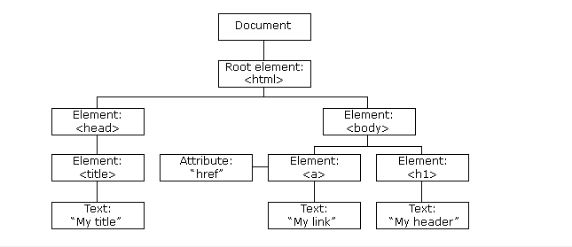
HTML DOM MODEL

Slide 22
4. Lociranje web elemenata

Slide 23
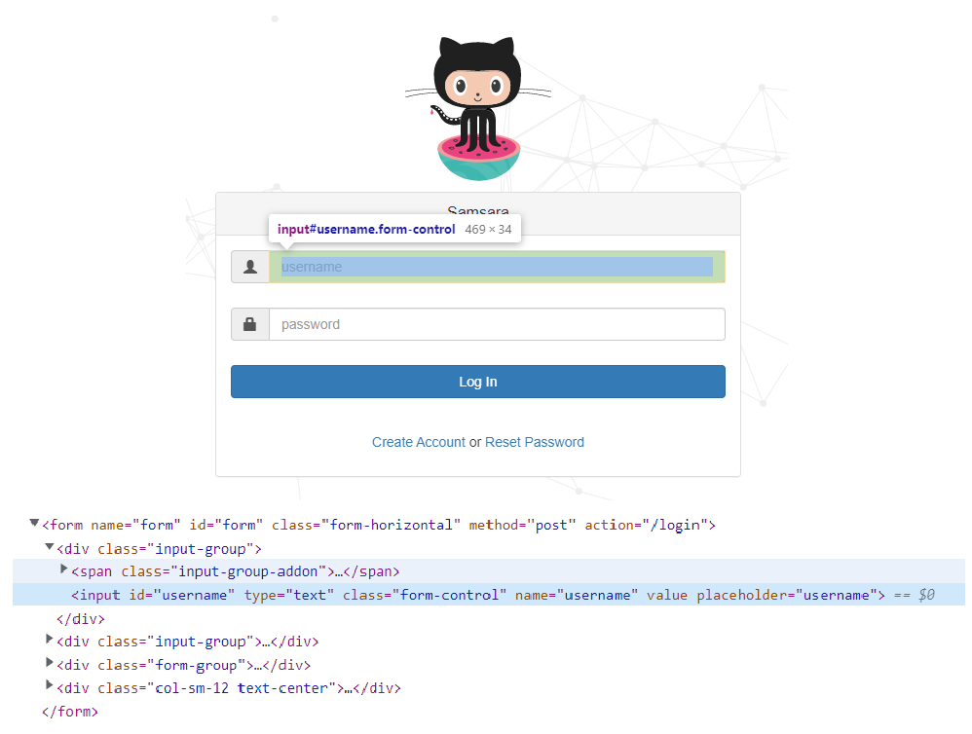
Lociranje web elemenatA
Lokatori
ID
Name
Classname
Link text, Partial link text
Xpath
CSS

Slide 24
Lociranje web elemenatA
XPATH (XML Path)
Apsolutni - html/body/div/div/div[2]/div[2]/form/div/input
Relativni - //tagname[@attribute='value’]
Moguća pretraga u oba smera
Prihvata i XML funkcije (text(), contains() …)
Nešto sporiji od ostalih lokatora

Slide 25
Lociranje web elemenatA
CSS Selector
Opšti oblik - tagname[attribute=‘value’]
U zavisnosti od tipa atributa može imati drugačiji oblik
Čitljiviji i brži od Xpath-a
CCS se stalno razvija
Pretraga samo “odozgo na dole”

Slide 26
Lociranje web elemenatA
<input id="username" type="text" class="form-control" name="username" value="" placeholder="username">
ID locator WebElement elementPassword = driver.findElement(By.id(“username"));
Name locator:
WebElement elementPassword = driver.findElement(By.name(“username"));
PRIMER

Slide 27
Lociranje web elemenatA
<input id="password" type="password" class="form-control" name="password" placeholder="password">
Xpath WebElement element = driver.findElement(By.xpath(“//input[@id=‘password’]”));
CSS selector:
WebElement element = driver.findElement(By.cssSelector(“input[name=‘password’]”));
PRIMER

Slide 28

Lociranje web elemenatA
<a href="/register">Create Account</a>
Link text: WebElement element = driver.findElement(By.linkText(“Create Account"));
PRIMER

Slide 29
Lociranje web elemenatA
click() - klik na ui element
sendKeys(CharSequence text) - unos karaktera
getText() - vraća tekst ui elementa
isEnabled() - proverava da li je ui element enabled
isSelected() - proverava da li je UI element seletkovan
Neke korisne metode

Slide 30
5. PROBLEMI PRI LOCIRANJU ELEMENATA – WAIT KOMANDE

Slide 31
PROBLEMI PRI LOCIRANJU ELEMENATA – WAIT KOMANDE
Thread.sleep() - izbegavati
Implicit wait -
Selenium 3 - driver.manage().timeouts().implicitlyWait(10, TimeUnit.SECONDS); Selenium 4 - driver.manage().timeouts().implicitlyWait(Duration.ofSeconds(10));

Slide 32
PROBLEMI PRI LOCIRANJU ELEMENATA – WAIT KOMANDE
Explicit wait - WebDriverWait
Selenium3 – WebDriverWait wait = new WebDriverWait(driver, 10);
wait.until(ExpectedConditions.elementToBeClickable(By.id(<someid>))); Selenium4 – WebDriverWait wait = new WebDriverWait(driver, Duration.ofSeconds(10));
wait.until(ExpectedConditions.elementToBeClickable(By.id(<someid>)));

Slide 33
6. VEžba

Slide 34
Vežba
ZADATAK1: Napisati zadatak za uspešno logovanje na Samsara aplikaciju
ZADATAK2: Napisati zadatak za neuspešno logovanje na Samsara aplikaciju

Slide 35
Q&A
jelena.pete@endava.com
bosko.nikolic@endava.com

